Slide 1
AutoCAD 2D 入門(1)
張明泰 mtchang.tw@gmail.com

Slide 2
課程大綱
第一講 / 準備
101 概念：工程圖是工程師的語言
102 概念：工程師的圖學素養
103 概念：工程師的圖學工具
104 概念：如何學好本課程
105 實作：AutoCAD 工具與配置
106 實作：AutoCAD 的基礎操作
107 實作：AutoCAD 畫線 (line)
108 實作：AutoCAD 畫圓 (circle)
109 實作：AutoCAD 畫弧 (arc)
110 作業：線、圓綜合練習
Notes:
第一講 / 準備
101 概念：工程圖學是工程師的語言
102 概念：工程師的圖學素養
103 概念：工程師的圖學工具
104 概念：如何學好本課程
105 實作：AUTOCAD 軟體安裝
Autocad環境設定
106 實作：AutoCAD畫線 (line)
107 實作：AutoCAD畫圓 (circle)
108 實作：AutoCAD 畫弧 (arc)
109 作業一：繪製 A4 大小的圖框
第二講 / 平面草繪
201 概念：平面草繪基礎
202 概念：畫圓、橢圓、弧
203 概念：平面草繪進階
204 實作：AutoCAD 畫橢圓 (ellipse)、曲線 (spline)
205 實作：AutoCAD 視點控制 (view)
206 實作：AutoCAD 基本格線和鎖點 (grid and snap)
207 實作：AutoCAD 進階格線和鎖點 (grid and snap)
208 實作：AutoCAD 畫進階線 (polyline)
209 作業二：畫太極 (手繪 & QCAD)
第三講 / 立體草繪
301 概念：立體草繪基礎
302 實作：畫 EG Cube #1
303 概念：立體草繪進階
304 實作：等角圖、斜視圖、透視圖
305 實作：AutoCAD 選擇 (select)
306 實作：AutoCAD 用座標系統繪圖 (precise drawing)
307 實作：AutoCAD 修剪 (trim)
308 作業三：畫 EG Cube # 2
第四講 / 正投影（2月11日發佈）
401 概念：正投影的基本概念
402 概念：投影面的選擇和安排
403 概念：隱藏線和中心線
404 實作：畫 EG Cube # 2
405 實作：畫 EG Cube # 3
406 實作：AutoCAD 陣列 (array)
407 實作：AutoCAD 旋轉 (rotate)
408 實作：AutoCAD 縮放和鏡射 (scale and mirror)
409 實作：AutoCAD 移動旋轉 (move and rotate)
410 作業四：臺北101 AutoCAD 繪製
第五講 / 平面想像立體
501 概念：投影的特性
502 概念：平面想像立體之方法
503 概念：圓柱與曲面慣用表示
504 實作：畫 EG Cube #5
505 實作：畫 EG Cube #6
506 實作：畫 EG Cube #7
507 實作：AutoCAD 選擇進階 (advance selection)
508 實作：AutoCAD (Hatch)
509 實作：AutoCAD 圖層(layer)
510 介紹：台大新月台專題實作經驗（現場手繪）
511 作業五：期末專題 1/2（現場手繪）
第六講 / 畫龍點睛談標註
601 概念：尺寸標註
602 概念：標題欄與出圖
603 實作：AutoCAD 尺寸標註 (dimension)
604 實作：AutoCAD 圖框及出圖 (layout)
605 介紹：台大新月台專題實作經驗（建築平立面圖）
606 作業六：期末專題（建築平立面圖）

Slide 3
(1)概念：工程圖是工程師的語言
了解工程師的責任，以及解決問題的流程
了解工程圖的使用時機

Slide 4
工程師的語言：工程圖(1)
問題
概念
設計
分析
優化
圖表
草稿圖
設計圖
分析圖
解決
完稿圖
Notes:
http://zh.wikipedia.org/wiki/%E5%B7%A5%E7%A8%8B%E5%9C%96
工程圖
工程圖的定義：工程圖依共同協定的標準規範，在正確、迅速、清晰與整潔之製圖四大目標下，使用線條與字法表示工程設計的意念，亦為工業共通的語言。
第3角法
工程圖是一種2D圖表或圖畫來描述建築圖、結構圖、機械製圖、電氣圖紙、和管路圖紙。通常工程圖繪製印刷在紙面上，但也可以儲存為數位檔案。包括所有需要的訊息為目的的集合，可以排除不必要的預測意見

Slide 5
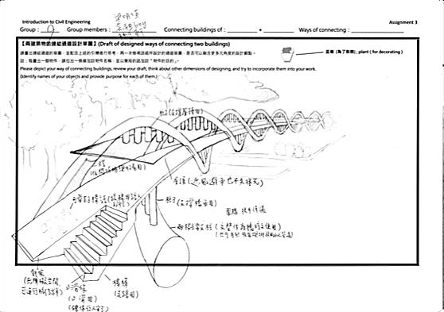
Notes:
http://pic.pimg.tw/bluewalk/1200026425.jpg

Slide 6
工程師的語言：工程圖(2)
問題
概念
設計
分析
優化
圖表
草稿圖
設計圖
分析圖
解決
完稿圖
Notes:
http://zh.wikipedia.org/wiki/%E5%B7%A5%E7%A8%8B%E5%9C%96
工程圖
工程圖的定義：工程圖依共同協定的標準規範，在正確、迅速、清晰與整潔之製圖四大目標下，使用線條與字法表示工程設計的意念，亦為工業共通的語言。
第3角法
工程圖是一種2D圖表或圖畫來描述建築圖、結構圖、機械製圖、電氣圖紙、和管路圖紙。通常工程圖繪製印刷在紙面上，但也可以儲存為數位檔案。包括所有需要的訊息為目的的集合，可以排除不必要的預測意見

Slide 7
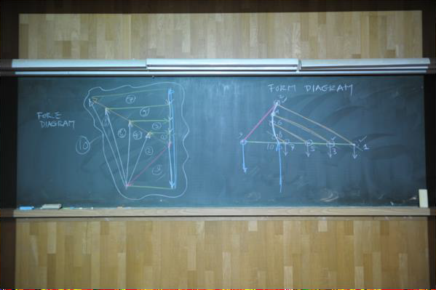
Notes:
http://www.chinabaike.com/article/UploadPic/2007-5/200757142822872.jpg

Slide 8
工程師的語言：工程圖(3)
問題
概念
設計
分析
優化
圖表
草稿圖
設計圖
分析圖
解決
完稿圖
Notes:
http://zh.wikipedia.org/wiki/%E5%B7%A5%E7%A8%8B%E5%9C%96
工程圖
工程圖的定義：工程圖依共同協定的標準規範，在正確、迅速、清晰與整潔之製圖四大目標下，使用線條與字法表示工程設計的意念，亦為工業共通的語言。
第3角法
工程圖是一種2D圖表或圖畫來描述建築圖、結構圖、機械製圖、電氣圖紙、和管路圖紙。通常工程圖繪製印刷在紙面上，但也可以儲存為數位檔案。包括所有需要的訊息為目的的集合，可以排除不必要的預測意見

Slide 9
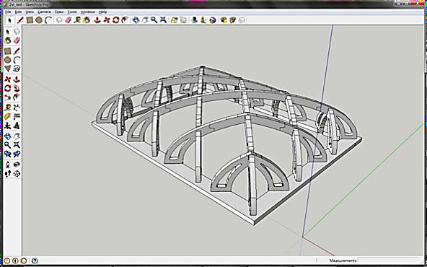
Notes:
http://www.arch.net.tw/modern/month/242/242-2.htm

Slide 10
工程師的語言：工程圖(3)
問題
概念
設計
分析
優化
圖表
草稿圖
設計圖
分析圖
解決
完稿圖
Notes:
http://zh.wikipedia.org/wiki/%E5%B7%A5%E7%A8%8B%E5%9C%96
工程圖
工程圖的定義：工程圖依共同協定的標準規範，在正確、迅速、清晰與整潔之製圖四大目標下，使用線條與字法表示工程設計的意念，亦為工業共通的語言。
第3角法
工程圖是一種2D圖表或圖畫來描述建築圖、結構圖、機械製圖、電氣圖紙、和管路圖紙。通常工程圖繪製印刷在紙面上，但也可以儲存為數位檔案。包括所有需要的訊息為目的的集合，可以排除不必要的預測意見

Slide 11
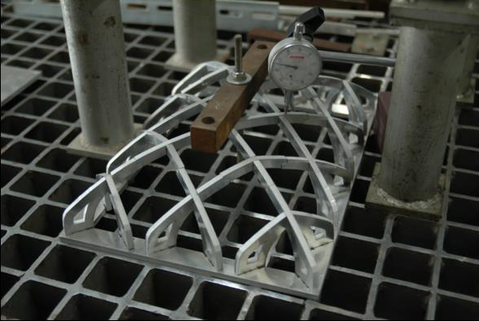

Slide 12
工程師的語言：工程圖(3)
問題
概念
設計
分析
優化
圖表
草稿圖
設計圖
分析圖
解決
此課程的學習範圍
完稿圖
Notes:
http://zh.wikipedia.org/wiki/%E5%B7%A5%E7%A8%8B%E5%9C%96
工程圖
工程圖的定義：工程圖依共同協定的標準規範，在正確、迅速、清晰與整潔之製圖四大目標下，使用線條與字法表示工程設計的意念，亦為工業共通的語言。
第3角法
工程圖是一種2D圖表或圖畫來描述建築圖、結構圖、機械製圖、電氣圖紙、和管路圖紙。通常工程圖繪製印刷在紙面上，但也可以儲存為數位檔案。包括所有需要的訊息為目的的集合，可以排除不必要的預測意見

Slide 13
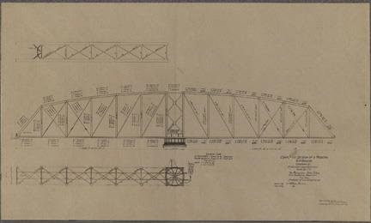

Slide 14
(2)概念：工程師的圖學素養
工程師必備的圖學能力和素養
包含投影讀圖、製圖、表達、敘述等能力

Slide 15
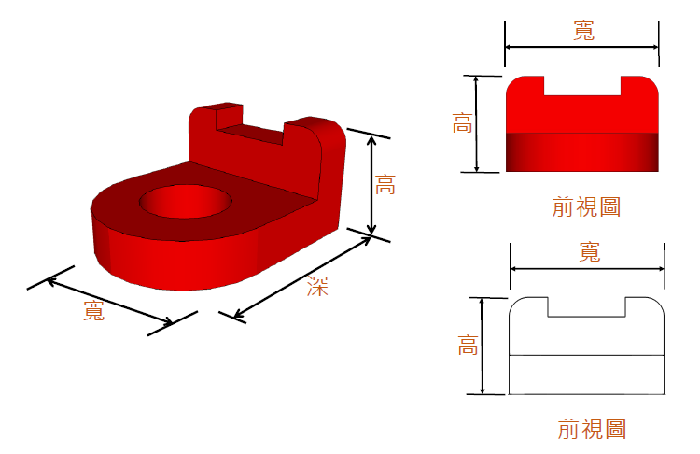
(2)概念：工程師的圖學素養
投影：表達立體物件於紙面

Slide 16
(2)概念：工程師的圖學素養
讀圖

Slide 17
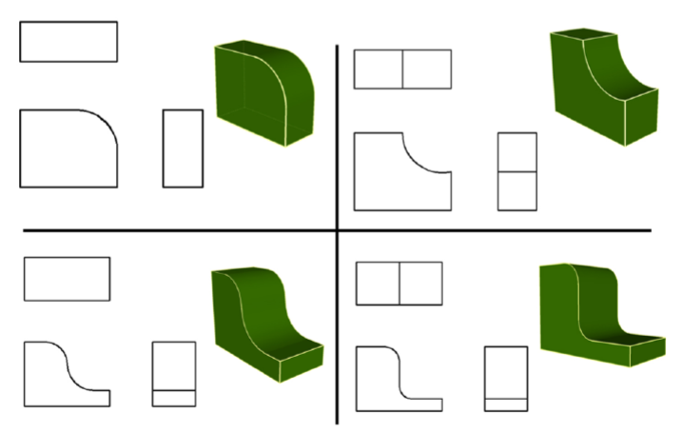
(2)概念：工程師的圖學素養
製圖

Slide 18
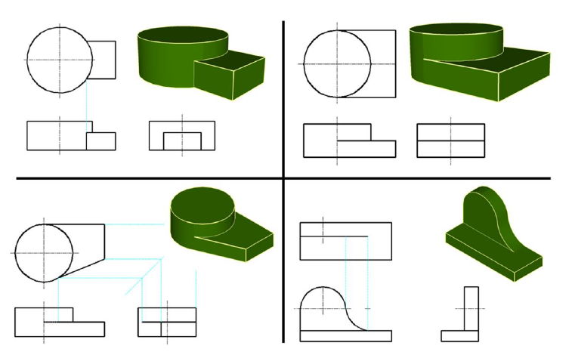
(2)概念：工程師的圖學素養
製圖

Slide 19
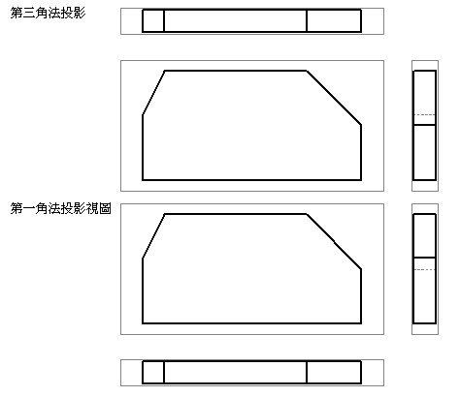
(2)概念：工程師的圖學素養
表達
Notes:
標準 3 視圖是第三角法或第一角法投影。在第三角法投影視圖中，零件或組合件的預設前視圖顯示在左下方，其他的兩個視圖是上視圖及右視圖。在第一角法投影視圖中，前視圖顯示在左上方，其他的兩個視圖是上視圖及左視圖。

Slide 20
(2)概念：工程師的圖學素養
表達敘述
Notes:
標準 3 視圖是第三角法或第一角法投影。在第三角法投影視圖中，零件或組合件的預設前視圖顯示在左下方，其他的兩個視圖是上視圖及右視圖。在第一角法投影視圖中，前視圖顯示在左上方，其他的兩個視圖是上視圖及左視圖。

Slide 21
(3)概念：工程師的圖學工具
徒手
尺規
電腦
平面草繪
遊戲引擎
2D CAD
影片
立體草繪
3D CAD
動畫
BIM/nD (建立資訊模型)

Slide 22
(4)概念：如何學好本課程
新手上路
AutoCAD 只是個工具，你必須不斷的加強自己在專業上的素養才能成為某個領域上的專業工程師。
你需要不斷的練習與實作
新手常犯的錯誤
你最少需要熟悉 Windows 檔案總管的操作。
圖檔存檔需要有規劃
用肉眼作圖
需不斷改善作圖手法，加速繪圖過程
好高騖遠，2D 不精熟就想學 3D
三分鐘熱度

Slide 23
(5)實作：AutoCAD 工具與配置
AutoCAD 簡介
# 初級階段 (1982.11 ~ 1984.10)
AutoCAD 1.0 ~ AutoCAD 2.0(x86 pc 286 環境)
高級發展階段(1988.11 ~ 1992.6)
AutoCAD 10.0 ~ AutoCAD 12.0
AutoCAD 12.0 (純 DOS 版最棒的一版，具有成熟完備的功能，提供完善的AutoLisp語言進行二次開發，許多機械建築和電路設計的專業CAD就是在這一版本上開發的。)
Notes:
AutoCAD 簡介
* 歷史及發展
# 初級階段 (1982.11 ~ 1984.10)
AutoCAD 1.0 ~ AutoCAD 2.0
x86 pc 286 環境
# 發展階段(1985.5 ~ 1987.9)
AutoCAD 2.17 ~ AutoCAD 2.5
AutoCAD 9.0 ~ AutoCAD 9.03
x86 pc 386、486環境
# 高級發展階段(1988.11 ~ 1992.6)
AutoCAD 10.0 ~ AutoCAD 12.0
AutoCAD 12.0 (純 DOS 版最棒的一版，具有成熟完備的功能，提供完善的AutoLisp語言進行二次開發，許多機械建築和電路設計的專業CAD就是在這一版本上開發的。)
完善階段(1994.11 ~ 2000.7)
AutoCAD R13 (在Unix、DOS和Windows 3.11上的最後版本)
AutoCAD R14 (for windows 95) 1997.2
AutoCAD 2000(R15) 1999.3
AutoCAD 2000i(R15.1) 2000.7
# 進一步完善階段
AutoCAD 2002(R15.6)——2001年6月
AutoCAD 2004(R16.0)——2003年3月
AutoCAD 2005(R16.1)——2004年3月
AutoCAD 2006(R16.2)——2005年3月
AutoCAD 2007(R17.0)——2006年3月
AutoCAD 2008(R17.1)——2007年3月
AutoCAD 2009(R17.2)——2008年3月
AutoCAD 2010(R18)—2009.4
AutoCAD LT 2010 – 2009.4
AutoCAD 2010 – 2010.3
工具簡介
* AutoCAD full 及 LT(lite)版本：
# 因為大部分的AutoCAD使用者並不會用到3D及程式撰寫的功能，所以另外出了一個AutoCAD lite版本，此版本將AutoLISP、3D建立及編輯、網路協同作業及很多不常用到的功能精簡成為這個版本。並且以較為低廉的價格販售。(lite版約25k，full版約130k)
* AutoCAD lisp script
讓你可以自己創造AutoCAD指令的一個程式語言，或許AutoCAD有些功能已經有了但是不夠完整，或是覺得不夠好用，那就可以自己創造想要的指令模式。
EX:2008的資料萃取可以抓取所有的物件資訊但是過程繁雜，如果只是需要加總標註的數字總和或是只是要加總「線的總長」顯示於指令區，自己來寫AutoLISP會比較快速。
* AutoCAD DWF viewer
下載免費的AutodeskR DWF?
http://usa.autodesk.com/adsk/servlet/pc/index?id=12423405&siteID=123112
Viewer，可輕鬆以 DWF 檔案格式檢視和列印 2D 與 3D 設計，這是與所需人員共用準確設計資訊的明智之選。
# 隨需檢視和列印所需內容。
# 完成 3D 模型、圖面與地圖。
# 無需原始設計軟體。
# 多重配置，一個檔案。
# 標記與狀態追蹤功能升級
# AutodeskR Design Review 突破檢視單一功能，成為審核、標記和往返設計資料的理想方式。
參考：
http://zh.wikipedia.org/wiki/AutoCAD
http://www.autodesk.com.tw/adsk/servlet/item?siteID=1170616&id=11287725

Slide 24
(5)實作：AutoCAD 工具與配置
完善階段(1994.11 ~ 2000.7)
AutoCAD R13 (在Unix、DOS和Windows 3.11上的最後版本)
AutoCAD R14 (for windows 95) 1997.2
AutoCAD 2000(R15) 1999.3
AutoCAD 2000i(R15.1) 2000.7
進一步完善階段
AutoCAD 2002(R15.6)——2001年6月
AutoCAD 2004(R16.0)——2003年3月
AutoCAD 2005(R16.1)——2004年3月
AutoCAD 2006(R16.2)——2005年3月
AutoCAD 2007(R17.0)——2006年3月
AutoCAD 2008(R17.1)——2007年3月
AutoCAD 2009(R17.2)——2008年3月
AutoCAD 2010(R18)—2009.4
AutoCAD LT 2010 – 2009.4
AutoCAD 2011(R18.1) – 2010.3
AutoCAD 2012 – 2011.3
AutoCAD 2013(R19.1) – 2012.3
AutoCAD 2014 – 2013.3

Slide 25
(5)實作：AutoCAD 工具與配置
AutoCAD full 及 LT(lite)版本：
大部分的AutoCAD使用者並不會用到3D及程式撰寫的功能。
AutoCAD lisp script
自己創造AutoCAD指令的一個程式語言
AutoCAD DWF viewer(可免費下載)
以 DWF 檔案格式檢視和列印 2D 與 3D 設計。
AutodeskR Design Review 為審核、標記和往返設計資料的方式。
Notes:
http://usa.autodesk.com/design-review/download/?id=12423405&siteID=123112

Slide 26
(5)實作：AutoCAD 工具與配置
AutoCAD 學生設計聯盟註冊 http://students.autodesk.com.tw/adsk/Account/Register
AutoCAD 學生版本下載 http://students.autodesk.com.tw/products/
AutoCAD 安裝(官方中文安裝說明文件) http://students.autodesk.com.tw/media/3150/registration-installation_workflow_taiwan.pdf
官方說明文件 http://exchange.autodesk.com/autocad/cht/pdf-documentation
Notes:
http://exchange.autodesk.com/autocad/cht/pdf-documentation

Slide 27
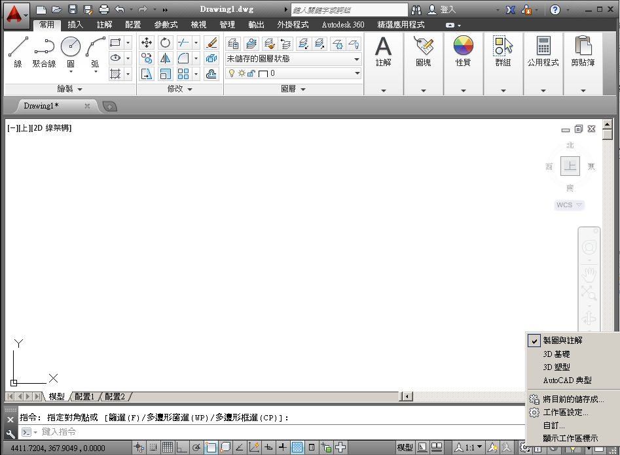
(5)實作：AutoCAD 工具與配置
功能表瀏覽器
工具列
AutoCAD 預設配置- 製圖與註解
作圖區
工作區配置切換
卡式座標
模型繪圖區
功能狀態切換列
文字命令區

Slide 28
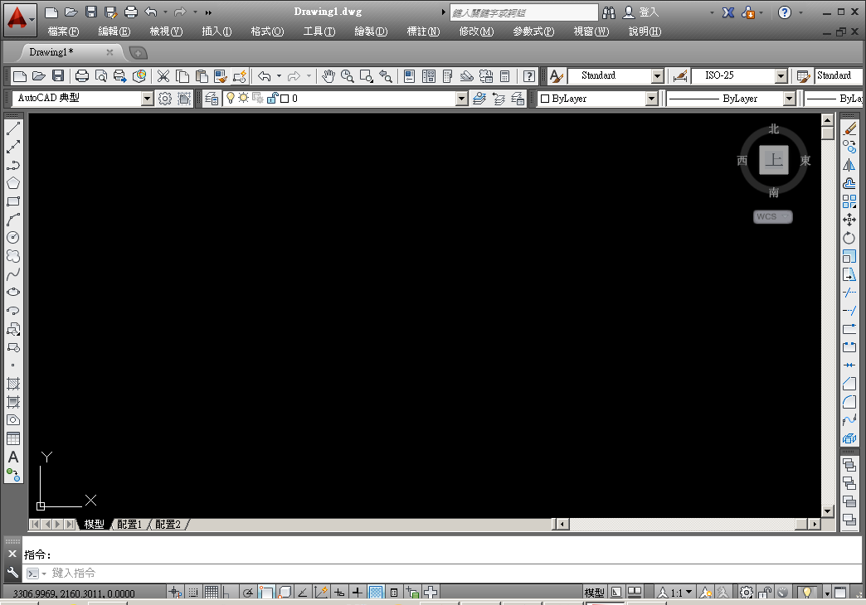
(5)實作：AutoCAD 工具與配置
功能表瀏覽器
AutoCAD 典型工作區
工具列
作圖區
卡式座標
功能狀態切換列
模型繪圖區
文字命令區

Slide 29
(6)實作：AutoCAD 的基礎操作
滑鼠功能鍵控制
以二鍵式滑鼠中間有滾輪的說明
按鍵 | 說明1 | 說明2
左鍵 | 選取功能鍵(圖元,選點,選功能) | 連續快按二次進入物件修改畫面
右鍵 | 「Enter」功能，變數SHORTCUTMENU=0 為此功能 | 快顯功能表，變數SHORTCUTMENU>0 為此功能
中間滾輪 | 旋轉輪子為即時縮放(RTZOOM)， 壓住輪子不放&拖曳為即時平移(PAN)， 連續快按兩下為縮放到實際範圍(Zoom->E) | Ctrl+壓輪子不放&拖曳為搖桿式即時平移(Free PAN)， 變數 Mbuttonpan=0時(default=1)為物件鎖點快顯功能表
[Shift]+ 右鍵 | 物件鎖點快顯功能表

Slide 30
(6)實作：AutoCAD 的基礎操作
AutoCAD 常用檔案類型介紹
ac$ 圖形暫存檔
bak 備份檔
dwg 圖形檔
dwt 圖形樣本檔
dxf 標準圖形交換檔
wmf Windows中繼檔

Slide 31
(6)實作：AutoCAD 的基礎操作
命令列(command) 快速鍵 工具列的每個按鍵都對應到一個指令
透過 acad.pgp 檔案設定了 autocad 所有的快速功能鍵，可以從 工具 → 自訂 → 編輯程式參數 acad.pgp 。
; Examples of external commands for command windows
DEL, DEL, 8,要刪除的檔案: ,
DIR, DIR, 8,指定檔案: ,
SH, , 1,*作業系統指令: ,
SHELL, , 1,*作業系統指令: ,
START, START, 1,*要啟動的應用程式: ,
TYPE, TYPE, 8,要列示的檔案: ,

Slide 32
(6)實作：AutoCAD 的基礎操作
鍵盤快捷鍵
Esc 取消
F1 help
F2 圖形-文字切換
F3 物件鎖點
F4 數位板作用
F5 等角切換
F6 動態 UCS
F7 格點顯示
F8 正交
F9 鎖點模式
F10 極座標追蹤
F11 物件鎖點追蹤
F12 動態輸入

Slide 33
實作：AutoCAD 畫線 (line)
數值輸入
數值輸入的五種格式
1. 整數：22,55,65..
2. 實數：22.55,66.567
3. 分數(不帶小數)：100/33
4. 選兩點：直接用滑鼠選兩點
5. 'cal 計算機：配合透通指令使用計算機

Slide 34
實作：AutoCAD 畫線 (line)
Autocad指令輸入
命令列(command)模式
指令 line
快速鍵 l
重複上一個指令「Enter」or「空白鍵」。
可用鍵盤的上下按鍵，找到曾經下過的指令。
命令補齊功能 <TAB>
指令: l LINE
指定第一點:
指定下一點或 [退回(U)]:

Slide 35
實作：AutoCAD 畫線 (line)
透通指令
透通指令示範：以line加上zoom為例
指令: l
LINE 指定第一點:
指定下一點或 [退回(U)]: 'zoom
>>指定視窗角點，輸入比例係數 (nX 或 nXP)，或
[全部(A)/中心點(C)/動態(D)/實際範圍(E)/前次(P)/比例(S)/視窗(W)/物件(O)] <即時>: d
繼續 LINE 指令。
指定下一點或 [退回(U)]:

Slide 36
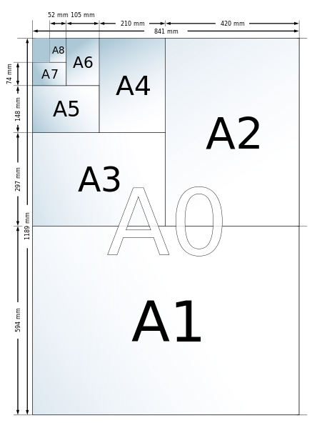
實作：AutoCAD 畫線 (line)
圖紙
1. A0: 1189*841
2. A1: 841*594
3. A2: 594*420
4. A3: 420*297
5. A4: 297*210

Slide 37
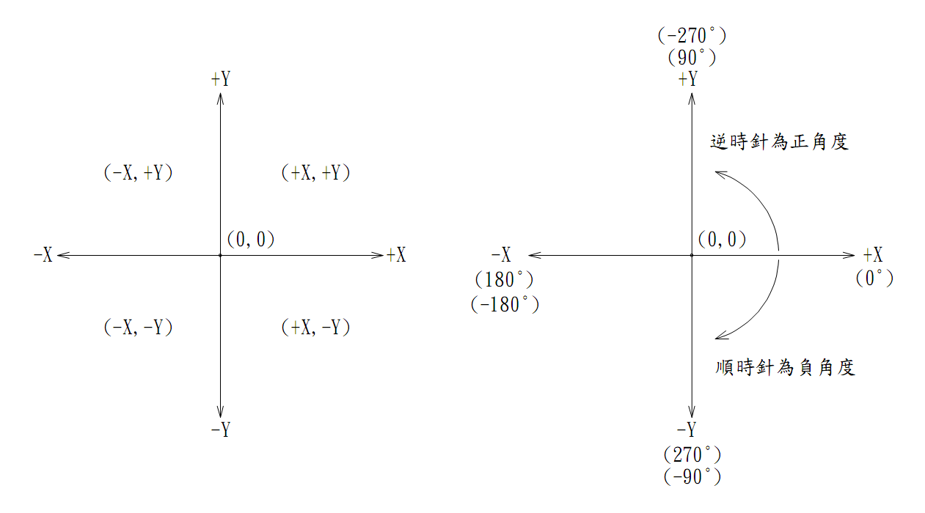
實作：AutoCAD 畫線 (line)
座標系統
AutoCAD 繪圖時需要精確的定義座標的位置。
目前常用的座標系統稱為世界直角座標系統(WCS)，其使用二度空間(2D)由水平軸(X軸)及垂直軸(Y軸)組合而成。兩軸交點為原點(0,0)。
三度空間(3D)則由 X, Y, Z三個軸所組成，原點為(0,0,0)。
Notes:
1. AutoCAD 繪圖屬於精密的工程繪圖，與一般美工繪圖不同。繪圖時需要精確的定義座標的位置，所以你必須要瞭解，座標系統的使用。
2. 目前常用的座標系統稱為世界直角座標系統(WCS)，其使用二度空間(2D)由水平軸(X軸)及垂直軸(Y軸)組合而成。兩軸交點為原點(0,0)
3. 三度空間(3D)則由 X, Y, Z三個軸所組成，原點為(0,0,0)。絕對座標系統

Slide 38
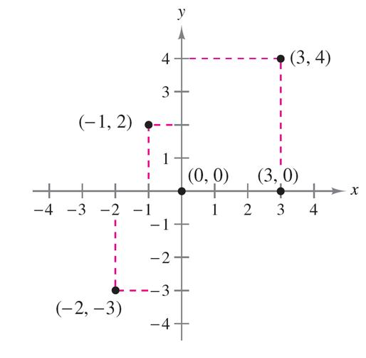
實作：AutoCAD 畫線 (line)
直角座標系統
表示法=X,Y

Slide 39
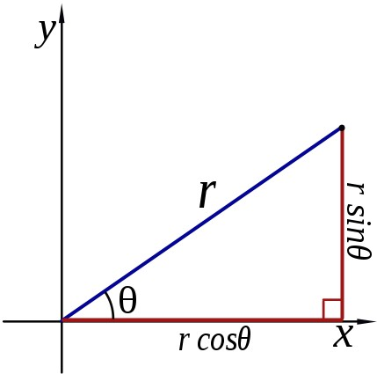
實作：AutoCAD 畫線 (line)
極座標系統
AutoCAD相對座標表示法：
* 增減量表示法
* 表示方法=@ΔX,ΔY
* 距離角度表示法
* 表示方法=@距離<角度

Slide 40
實作：AutoCAD 畫線 (line)
範例1：繪製A3圖框
* 參考解答：
指令: l LINE 指定第一點:
指定下一點或 [退回(U)]: @420<0
指定下一點或 [退回(U)]: @297<90
指定下一點或 [封閉(C)/退回(U)]: @420<180
指定下一點或 [封閉(C)/退回(U)]: c

Slide 41
實作：AutoCAD 畫線 (line)
範例2：
* 參考解答：
指令: l LINE 指定第一點:
指定下一點或 [退回(U)]: @45<-90
指定下一點或 [退回(U)]: @60<180
指定下一點或 [封閉(C)/退回(U)]: @75<90
指定下一點或 [封閉(C)/退回(U)]: @40<180
指定下一點或 [封閉(C)/退回(U)]: @120<-90
指定下一點或 [封閉(C)/退回(U)]: @160<0
指定下一點或 [封閉(C)/退回(U)]: @45<90
指定下一點或 [封閉(C)/退回(U)]: @-60,45
指定下一點或 [封閉(C)/退回(U)]:<ENTER>

Slide 42
實作：AutoCAD 畫線 (line)
範例3：
* 參考解答： 指令: l LINE 指定第一點:
指定下一點或 [退回(U)]: @100<0
指定下一點或 [退回(U)]: @60<45
指定下一點或 [封閉(C)/退回(U)]: @50<-180
指定下一點或 [封閉(C)/退回(U)]: @30<90
指定下一點或 [封閉(C)/退回(U)]: @20<-120
指定下一點或 [封閉(C)/退回(U)]: @20<120
指定下一點或 [封閉(C)/退回(U)]: @30<-90
指定下一點或 [封閉(C)/退回(U)]: @40<180
指定下一點或 [封閉(C)/退回(U)]: @40<90
指定下一點或 [封閉(C)/退回(U)]: @10<180
指定下一點或 [封閉(C)/退回(U)]: @-10,-20
指定下一點或 [封閉(C)/退回(U)]: @20<-90
指定下一點或 [封閉(C)/退回(U)]: @40<180
指定下一點或 [封閉(C)/退回(U)]: @10<-90
指定下一點或 [封閉(C)/退回(U)]: @25,-20
指定下一點或 [封閉(C)/退回(U)]: c <ENTER>

Slide 43
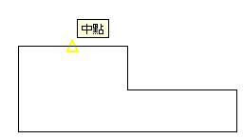
實作：AutoCAD 畫線 (line)
物件鎖點
使用物件鎖點指定物件上的精確位置
每當提示您輸入點時，都可以指定物件鎖點。依預設，當您在物件上的物件鎖點位置上移動游標時，會顯示標識和工具提示。
此功能稱為 Auto Snap，可提供表示有效物件鎖點的視覺提示。
Notes:
* 使用物件鎖點指定物件上的精確位置。例如，您可以使用物件鎖點，把線畫到一個圓的圓心或是一個聚合線線段的中點。
* 每當提示您輸入點時，都可以指定物件鎖點。依預設，當您在物件上的物件鎖點位置上移動游標時，會顯示標識和工具提示。此功能稱為 Auto Snap，可提供表示有效物件鎖點的視覺提示。

Slide 44
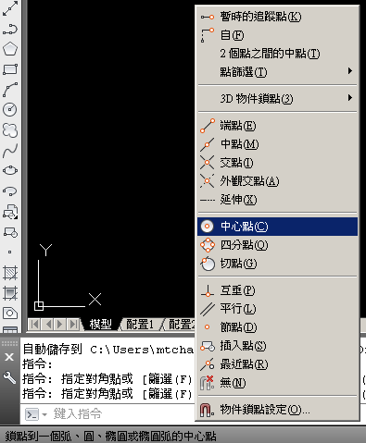
實作：AutoCAD 畫線 (line)
你可以設定功能列讓物件鎖點功能直接可以在工作區使用。
也可以使用 Shift+滑鼠「右鍵」呼叫物件鎖點功能表。

Slide 45
實作：AutoCAD 畫線 (line)
物件鎖點功能說明(有*為常用)
中文指令 | 英文指令 | 說明
追蹤 | TK | 相對於圖面上追蹤點定出點的位置
暫時性追蹤 | TT | 相對於凸面上追蹤點訂出點的位置
自 | FROM | 指定最後的參考點
*端點 | END | 鎖點至線或弧物件的的端點
*中點 | MID | 鎖點至線或弧物件的的中間點
*交點 | INT | 鎖點至兩物間相交之交點及延伸交點
外觀交點 | APP | 鎖點至兩物間相交之交點及延伸交點，更可以在3D中抓視覺交點
*中心點 | CEN | 鎖點至圓心
*四分點 | QUA | 鎖點至四分點，可用於圓、弧、橢圓
*相切點 | TAN | 圓或弧的相切點
*垂直點 | PER | 鎖點於互垂點
*單點 | NOD | 鎖點於單點
插入點 | INS | 鎖點於屬性、圖塊、造型、文字的插入點
最近點 | NEA | 鎖點於物件的最近點，通常用於確保有連接到該物件。
延伸 | EXT | 當游標接觸物件的端點時，會顯示一條臨時的延伸線。
平行 | PAR | 當在指定第二點時，可以用此功能產生第二條導引線輔助繪製平行線。
無 | NON | 無所點
設定鎖點模式 | OSNAP | 設定預設鎖點模式
兩點中點 | M2P,MTP | 鎖點至選取兩點的中間點

Slide 46
實作：AutoCAD 畫線 (line)
F7 GRID 格點開關
F9 SNAP 鎖點開關
可以使用功能表設定，指令為 desttings
範例：利用鎖點與正交的方式，在正交的方向輸入數值即可完成此圖面。
Notes:
* F7 GRID 格點開關
* F9 SNAP 鎖點開關
* 可以使用功能表設定，指令為 desttings
* 範例：利用鎖點與正交的方式，在正交的方向輸入數值即可完成此圖面。

Slide 47
實作：AutoCAD 畫圓 (circle)
指令：Circle 圓 快速鍵：C
範例1：
範例2：

Slide 48
實作：AutoCAD 畫圓 (circle)
範例3：
Notes:
F3 物件鎖點開關

Slide 49
實作：AutoCAD 畫弧 (arc)
ARC 弧 快捷鍵：A
逆時鐘畫弧，大弧負 R ，小弧正R。
Notes:
ARC 弧 快捷鍵：A

Slide 50
作業：線、圓綜合練習
繪製下列圖形：

Slide 51
作業：線、圓綜合練習
繪製下列圖形：

Slide 52
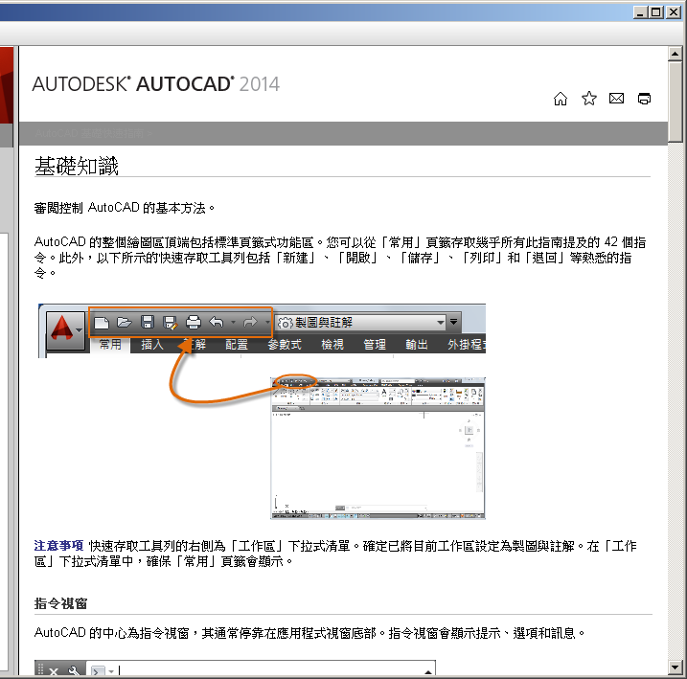
延伸閱讀 - HELP
F1 – HELP 線上輔助說明

Slide 53
感謝與參考
參考資料：
https://class.coursera.org/graph-001/wiki/syllabus
http://www.books.com.tw/products/0010592911

